Slide 1
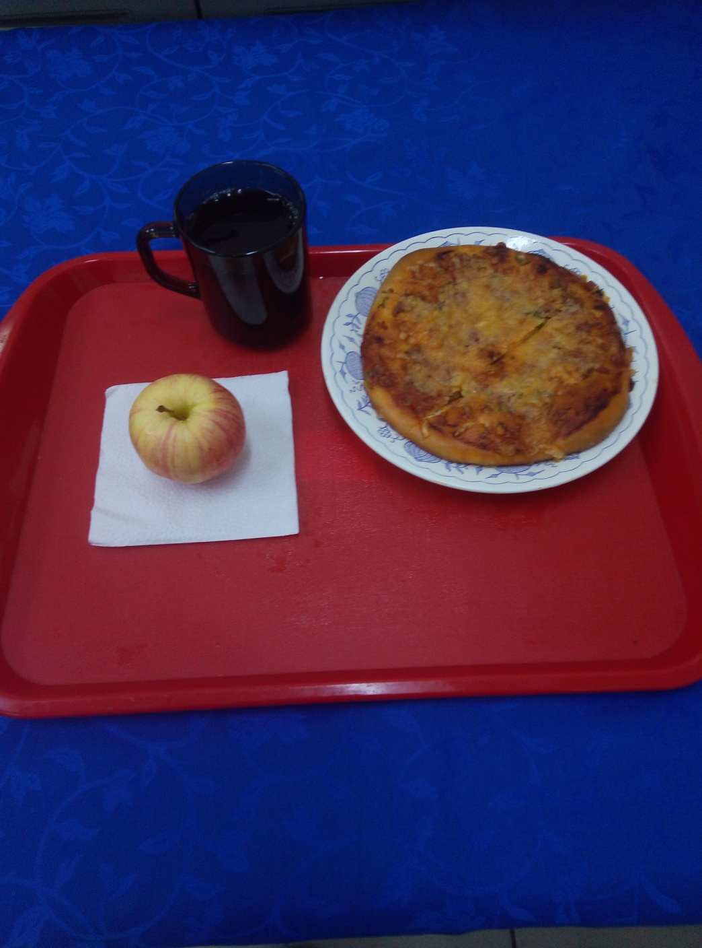
Завтрак:
Мини-пицца «Школьная»;
Яблоко;
Чай с сахаром.

Slide 2
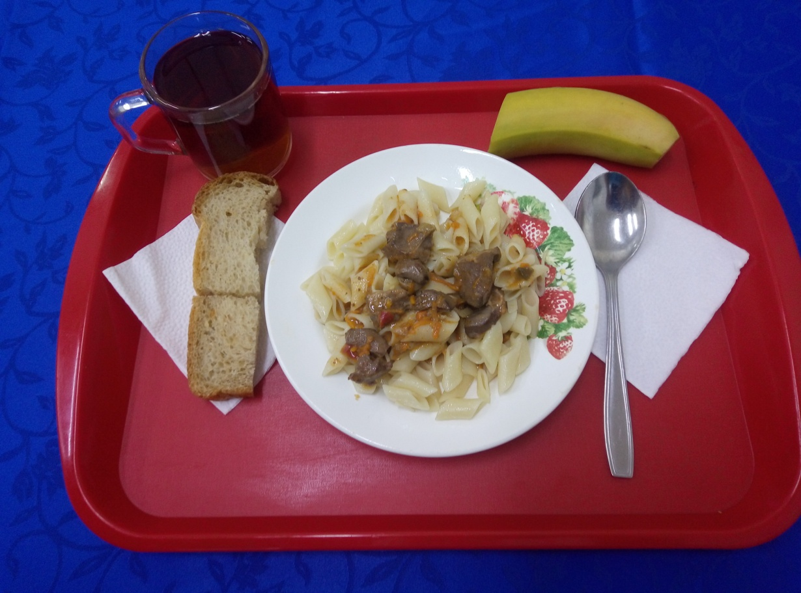
Завтрак:
Макаронные изделия отварные с маслом сливочным;
Гуляш из говядины;
Хлеб пшеничный;
Банан;
Компот из сухофруктов.

Slide 3
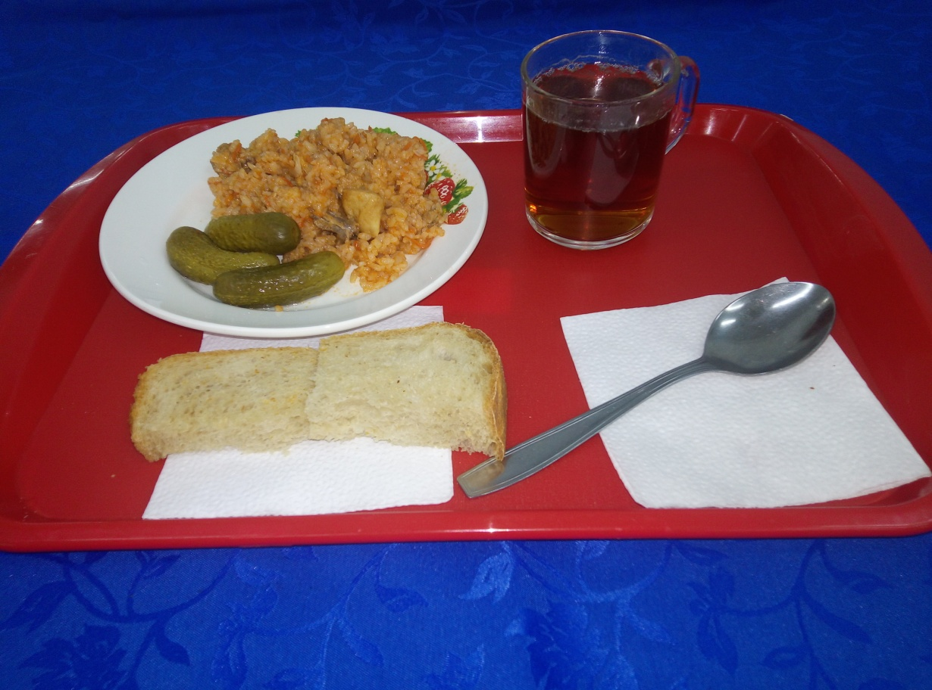
Завтрак:
Плов;
Огурец консервированный;
Хлеб пшеничный;
Компот из свежих плодов.

Slide 4
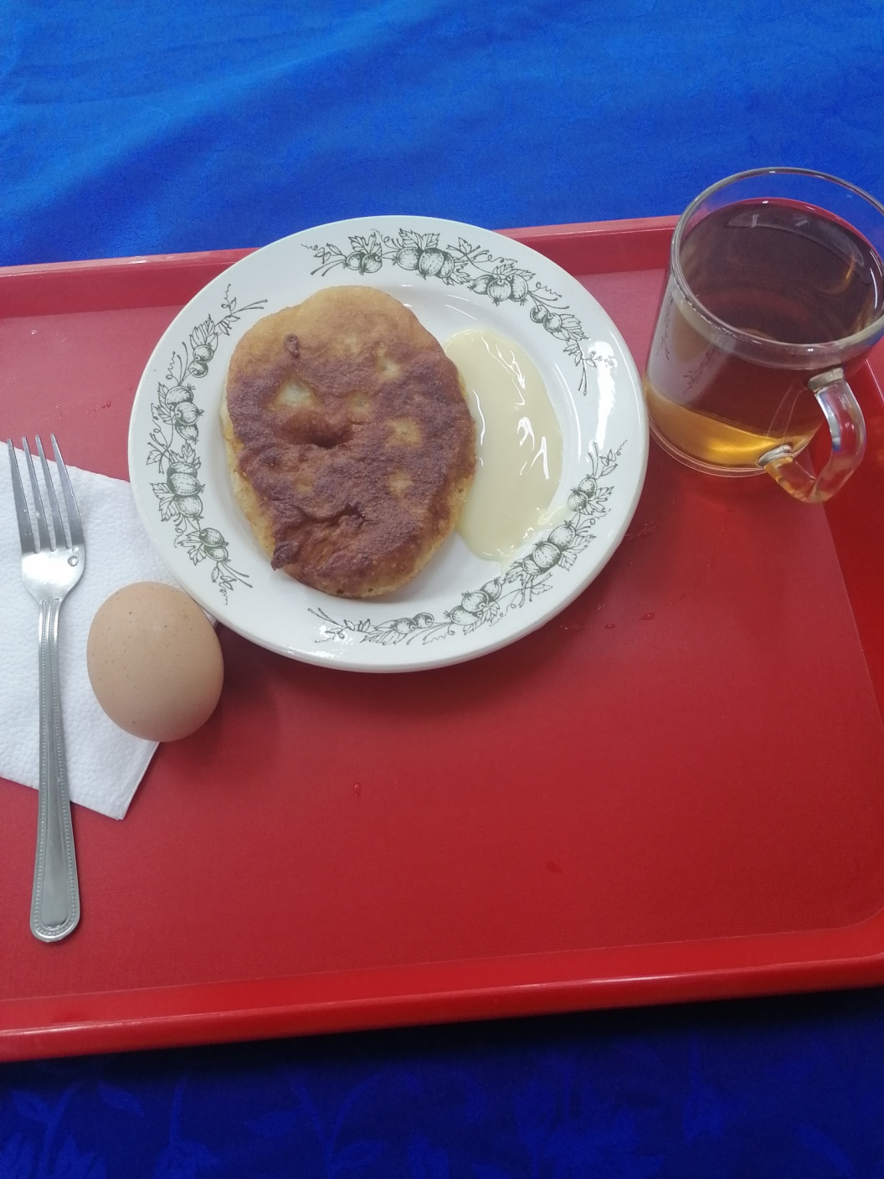
Завтрак:
Оладьи со сгущенным молоком;
Яйцо вареное;
Хлеб пшеничный;
Чай с сахаром и лимоном.

Slide 5
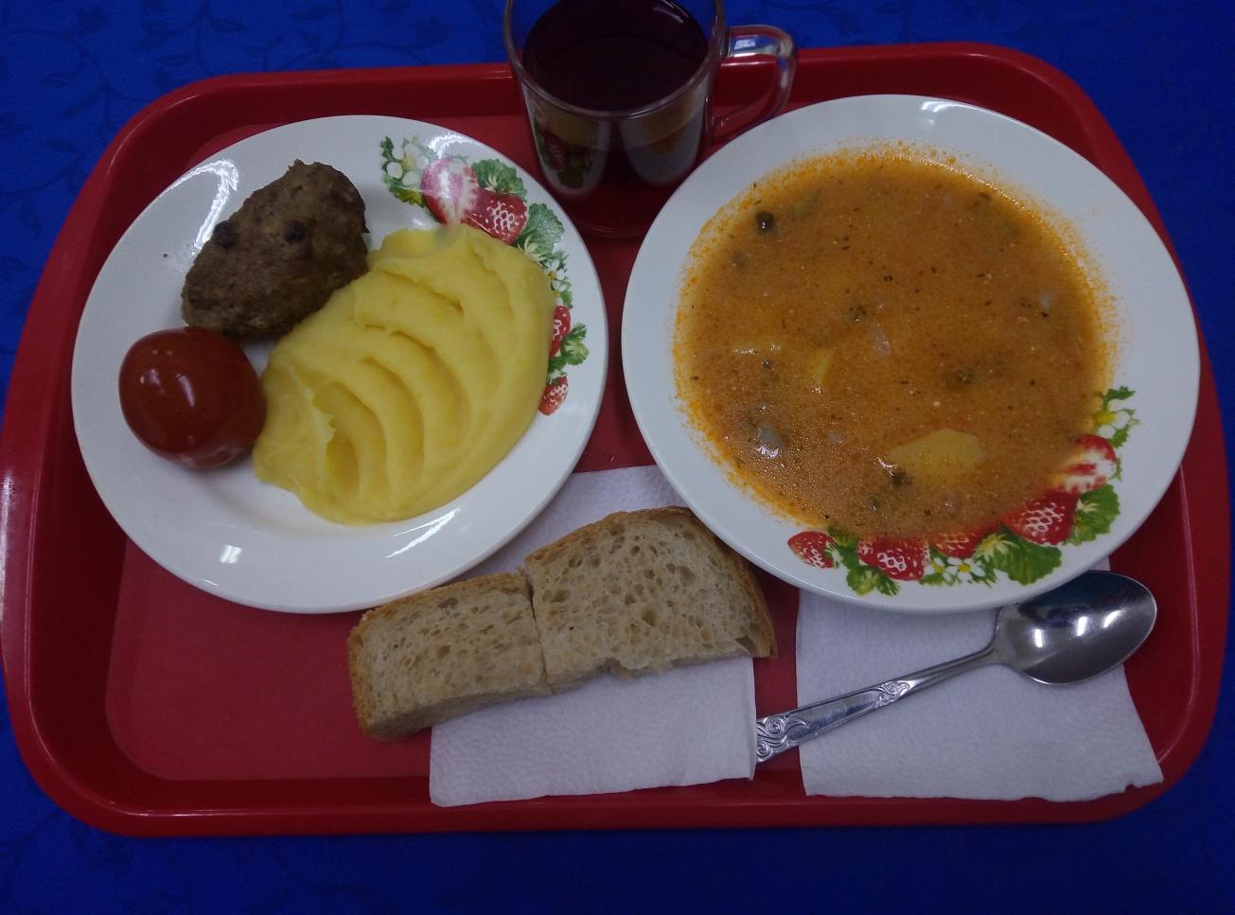
Обед:
Суп с бобовыми;
Хлеб пшеничный;
Картофельное пюре;
Зразы рубленые;
Помидор консервированный;
Чай с сахаром и лимоном.

Slide 6
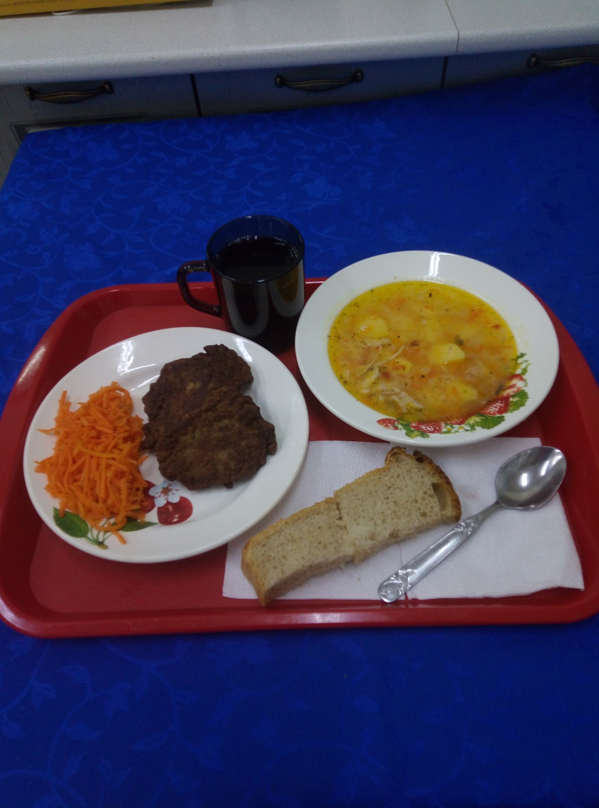
Обед:
Суп с макаронными изделиями;
Хлеб пшеничный;
Оладьи из печени;
Салат из моркови;
Компот из черной смородины.

Slide 7
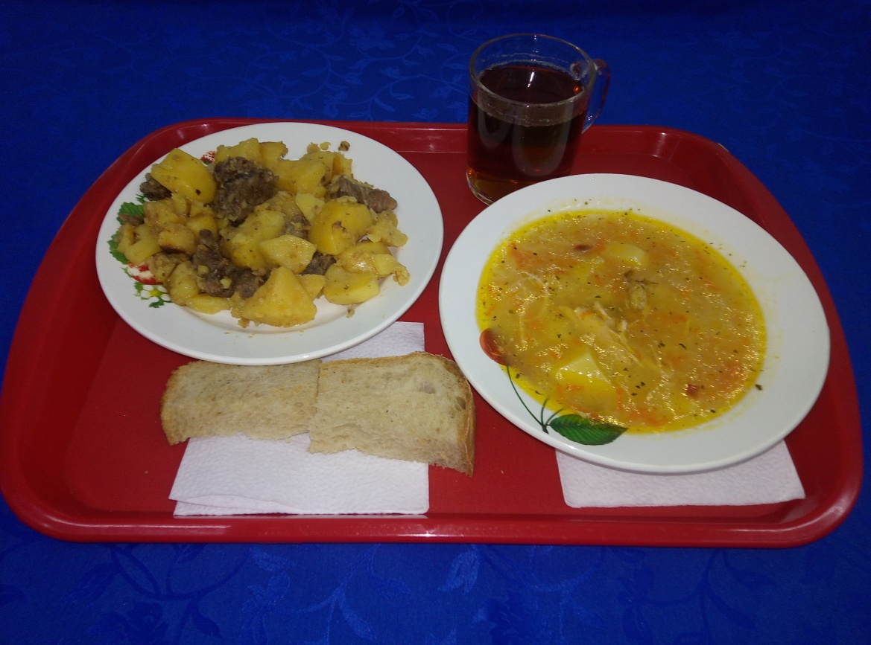
Обед:
Щи из свежей капусты;
Хлеб пшеничный;
Жаркое по-домашнему;
Чай с сахаром и лимоном.

Slide 8
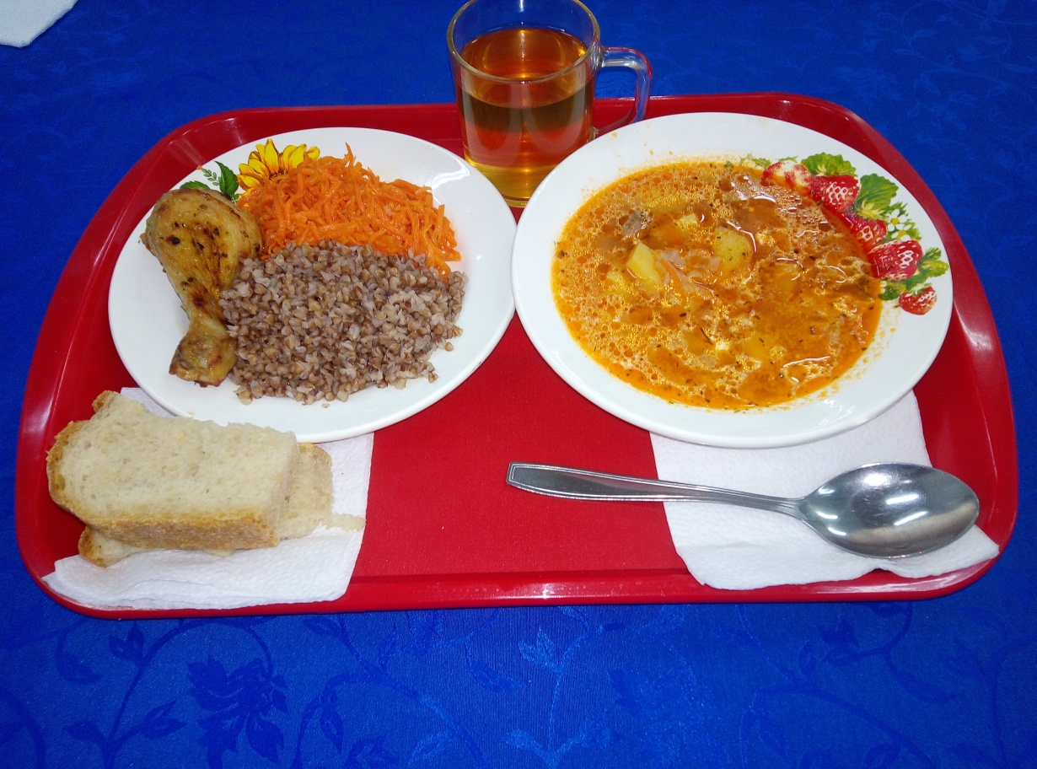
Обед:
Суп с макаронными изделиями;
Хлеб пшеничный;
Оладьи из печени;
Салат из моркови;
Компот из черной смородины.

Slide 9
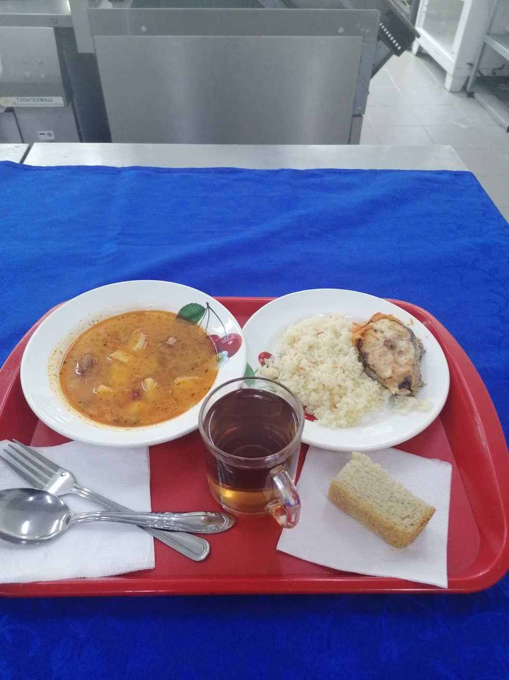
Обед:
Рассольник «Ленинградский»;
Рис отварной;
Рыба, припущенная с овощами;
Хлеб пшеничный;
Чай с сахаром.

